Slide 1
Типовые модульные сетки HTML документа

Slide 2
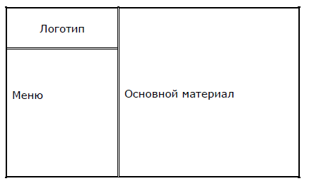
Двухколонная модульная сетка
часто применяется на небольших информационных сайтах. Как правило, в первой колонке располагается логотип и меню сайта, а во второй — основной материал.

Slide 3
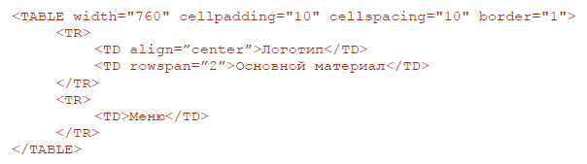
HTML код, реализующий данную структуру

Slide 4
Трехколонная модульная сетка «резинового» макета
применяется на крупных порталах с множеством информационных сервисов. Как правило, в первой колонке располагается меню сайта и дополнительная информация, во второй — основной материал, в третьей – дополнительные функции. Часто в модульную сетку сайта добавляют блоки «Заголовок сайта» и «Окончание сайта».

Slide 5
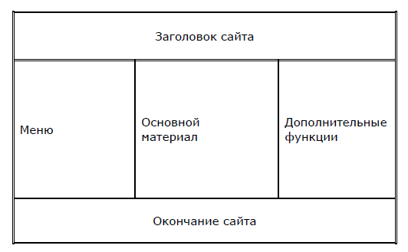
Пример трехколонной модульной сетки

Slide 6
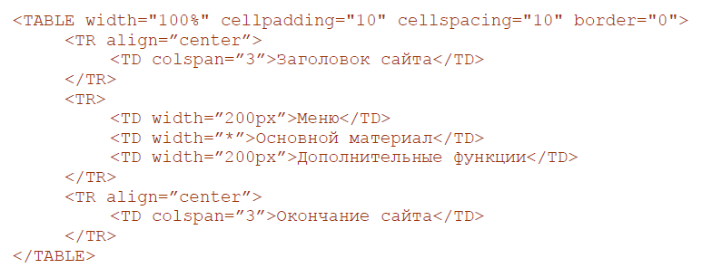
HTML код, реализующий данную структуру

Slide 7
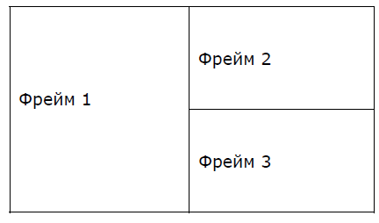
Фреймы. Формы
Фреймы делят окно браузера на несколько областей, каждая из которых функционирует независимо от других и может отображать отдельный HTML-документ.
Пример разделения окна браузера на 3 фрейма

Slide 8
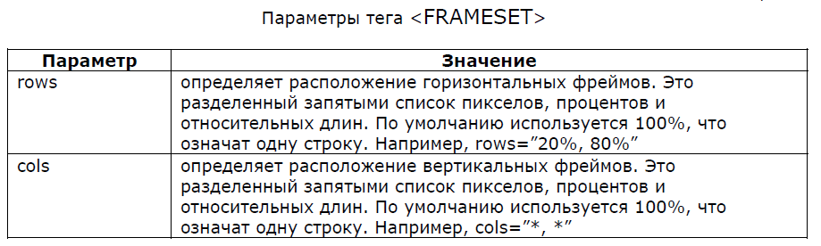
Для того, чтобы страница могла содержать фреймы, тег <BODY> заменяется на тег <FRAMESET>.
Допускается использование вложенных друг в друга тегов <FRAMESET> для создания сложной структуры фреймов.
После задания структуры фреймов, каждый фрейм описывается при помощи тега <FRAME>.

Slide 9
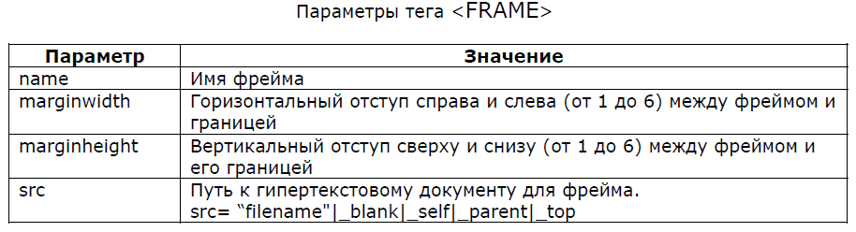
Для браузеров, не поддерживающих фреймы или сконфигурированных так, чтобы не отображать их, можно указывать альтернативное содержимое при помощи тега <NOFRAMES>. Содержимое тега <NOFRAMES> отображается, только если не отображаются фреймы.

Slide 10
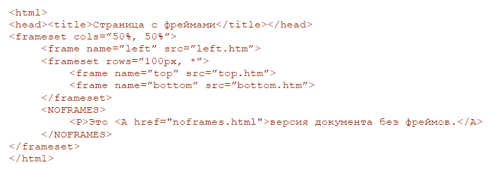
Пример HTML-кода, реализующего фреймы:

Slide 11
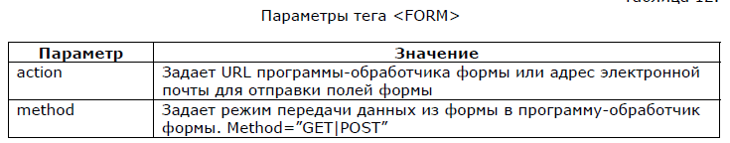
Создание HTML форм
HTML форма представляет собой раздел HTML документа, содержащего элементы управления: текстовые поля, флажки, кнопки с зависимой фиксацией, меню и т.д. HTML форма задается тегом <FORM>.

